Slide 1
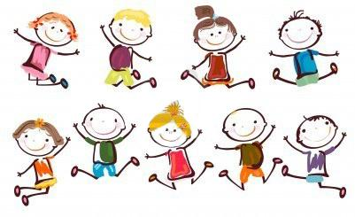
ATTIVITA’ MOTORIA
ATTIVITA’ MOTORIA
ATTIVITA’ MOTORIA
DIVERTIAMOCI A CASA Classe prima

Slide 2
Ciao ragazzi e care famiglie, con queste slide voglio proporvi delle lezioni e attività che si possono svolgere tranquillamente in casa, per divertirsi sia da soli che in compagnia.
Queste schede sono semplici e sono una base da cui ripartire per poterci vedere il prima possibile! Sarebbe bello che ognuno di voi creasse varianti e difficoltà differenti usando la vostra super fantasia!
BUON DIVERTIMENTO!

Slide 3
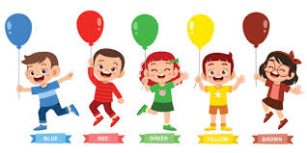
GIOCO 1
Striscia
Riempi le calze con delle piccole palline di carta. Chiudile con un nodo o un giro di scotch e colora il laccio. Prepara 4 calze con colori differenti
Fissa a terra con dello scotch di carta 4 fogli colorati nelle tonalità scelte delle calze, disposti ad una distanza di circa 40 cm l’uno dall’altro.
Posto dietro una linea a circa 2.3 mt lancia la tua calza cercando di farla strisciare sul pavimento e farla fermare esattamente sulla zona dello stesso colore e conta quanti tentativi ti occorrono per posizionare le 4 calze. SFIDA chiunque.

Slide 4
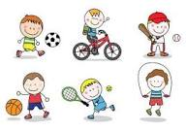
GIOCO 2
Demolition game
Inserisci una pallina da tennis nella calza e indossala sulla fronte. Cerca di abbattere 2 o più bottigliette piene disposte a circa 2 mt di distanza tra loro senza muovere i piedi.
Varianti: gioca con più torri disposte intorno a te formando un cerchio, gioca 1vs1 cercando di difendere le proprie torri e abbattere quelle avversarie.

Slide 5
DIVERTITEVI !
#MAESTROGIACOMO

